Slide 1

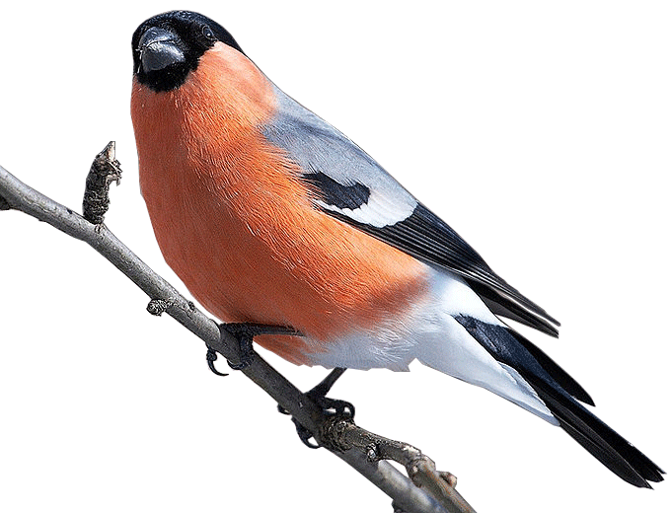
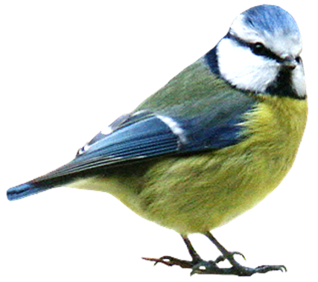
Зимующие птицы

Slide 2
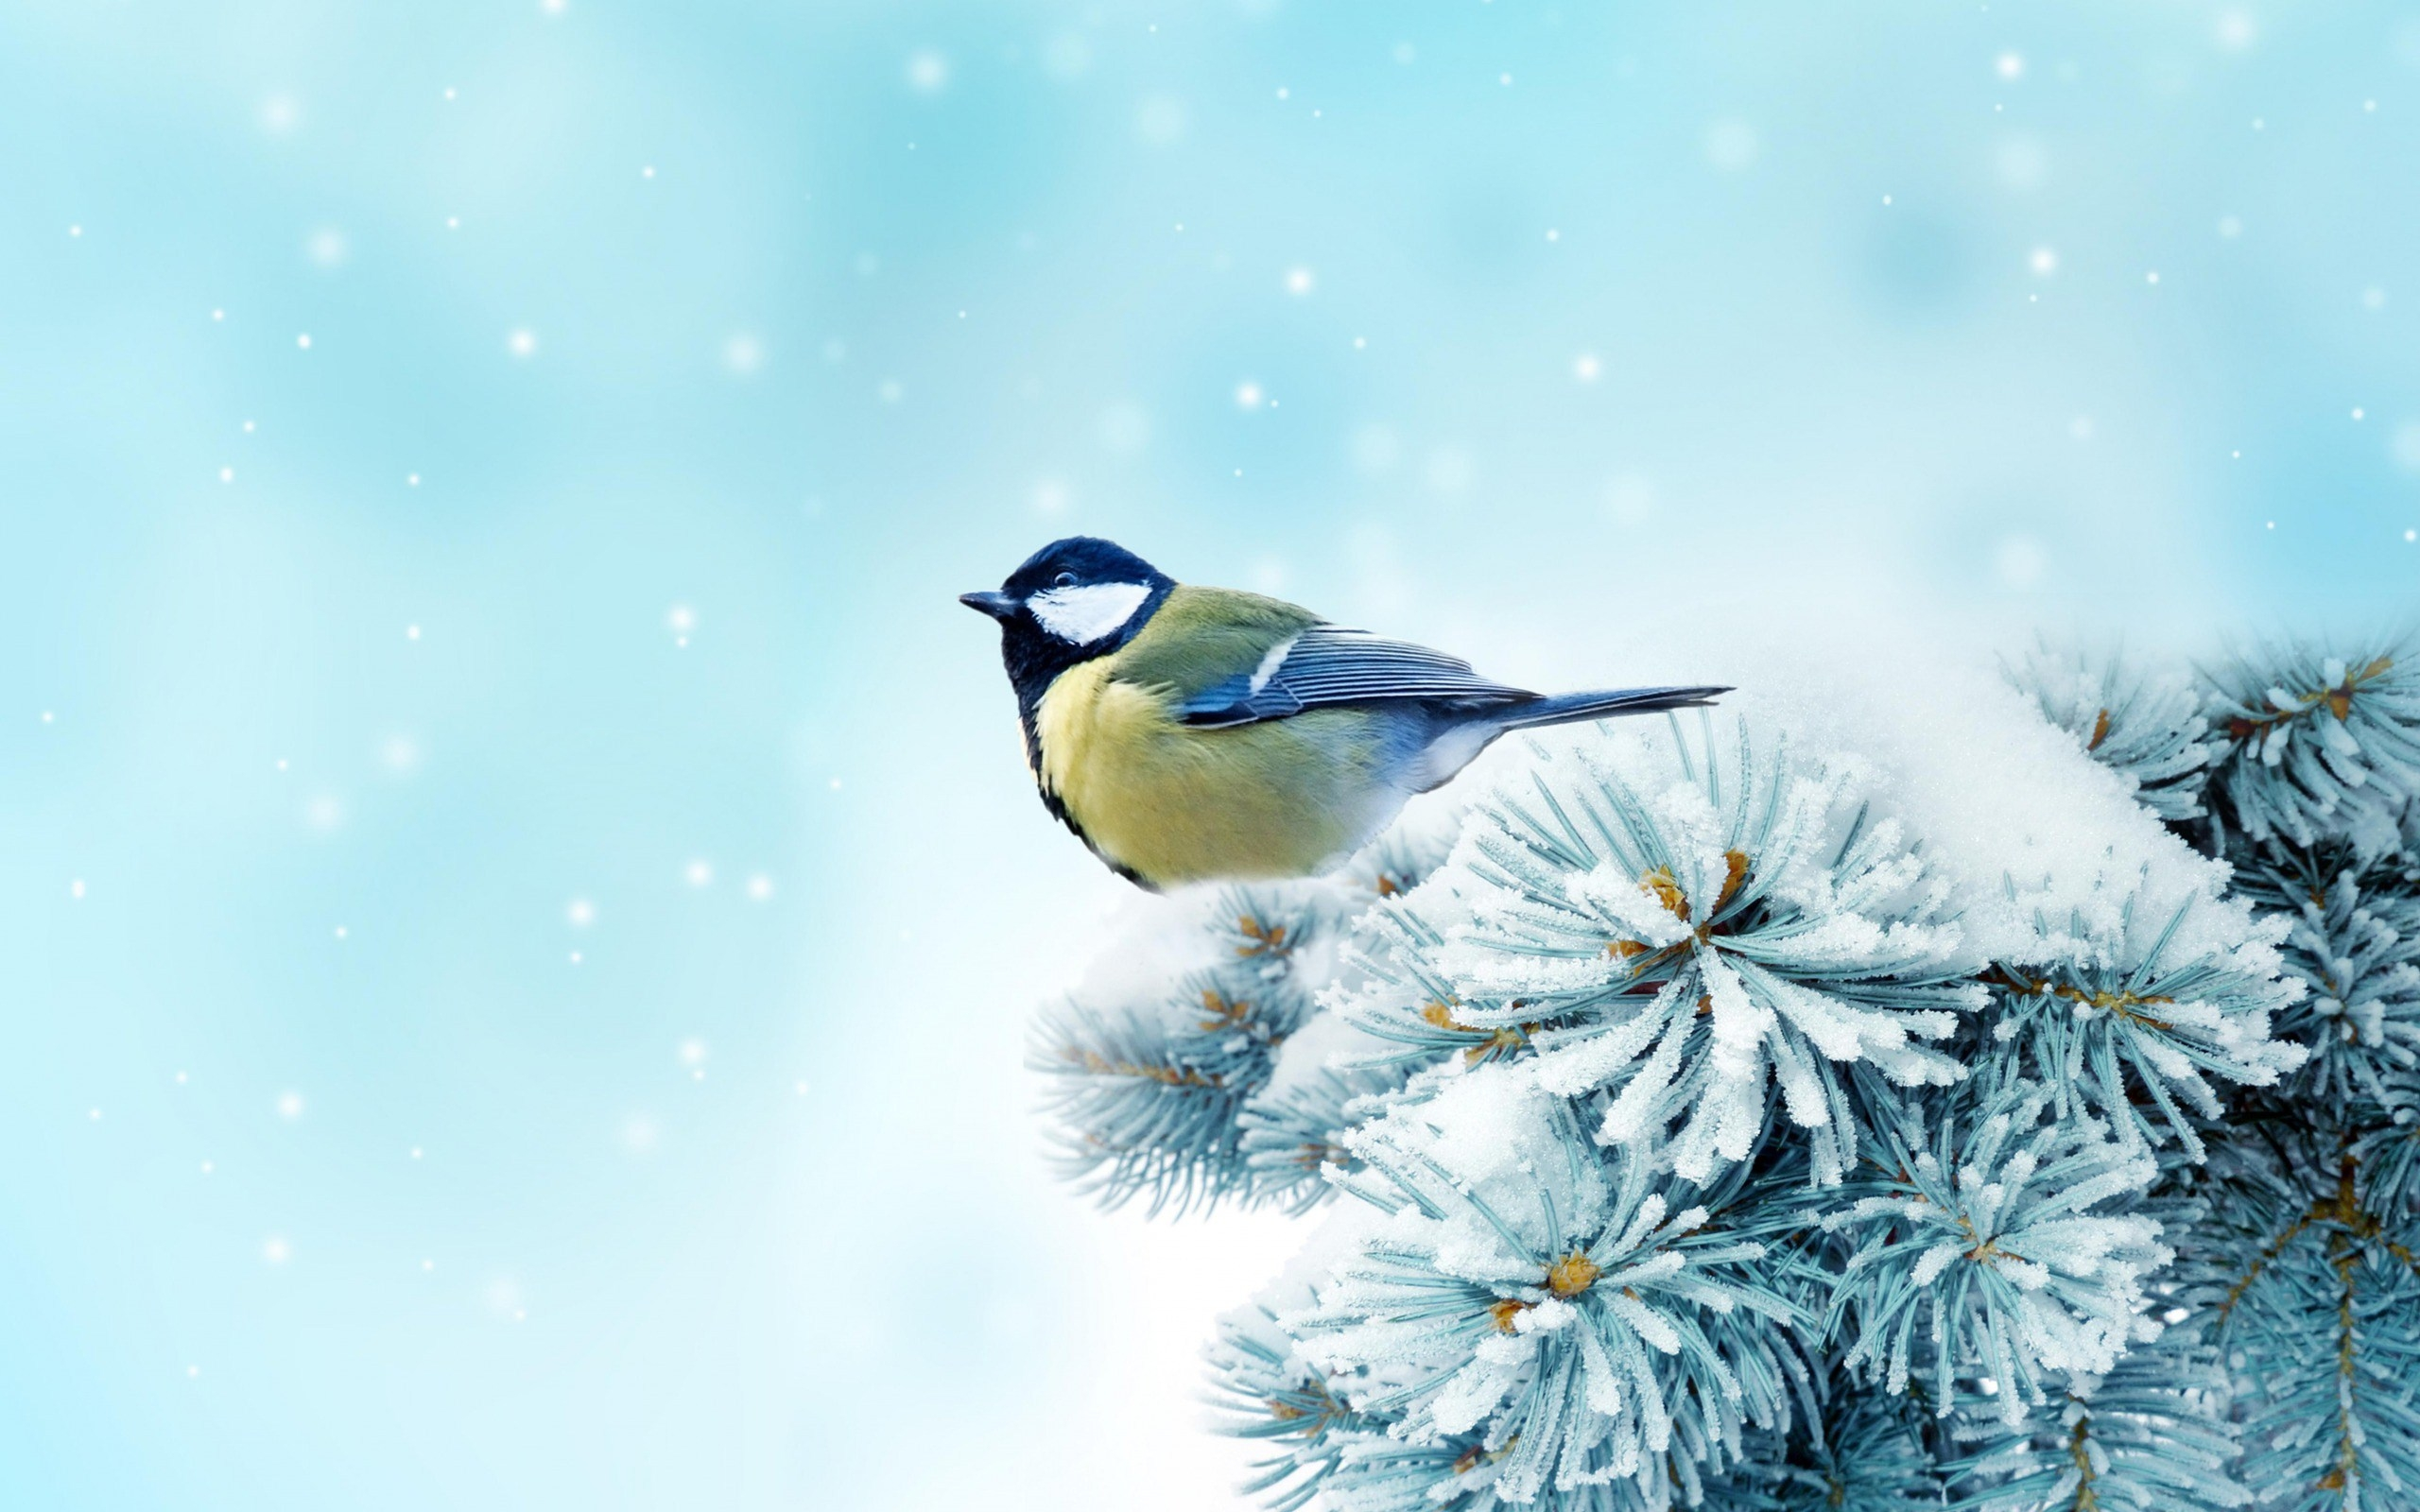
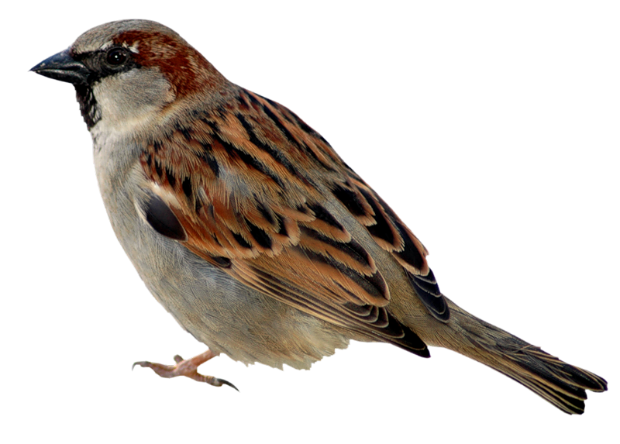
Чик – чирик! К зернышкам прыг!
Клюй, не робей! Кто это?

Slide 3
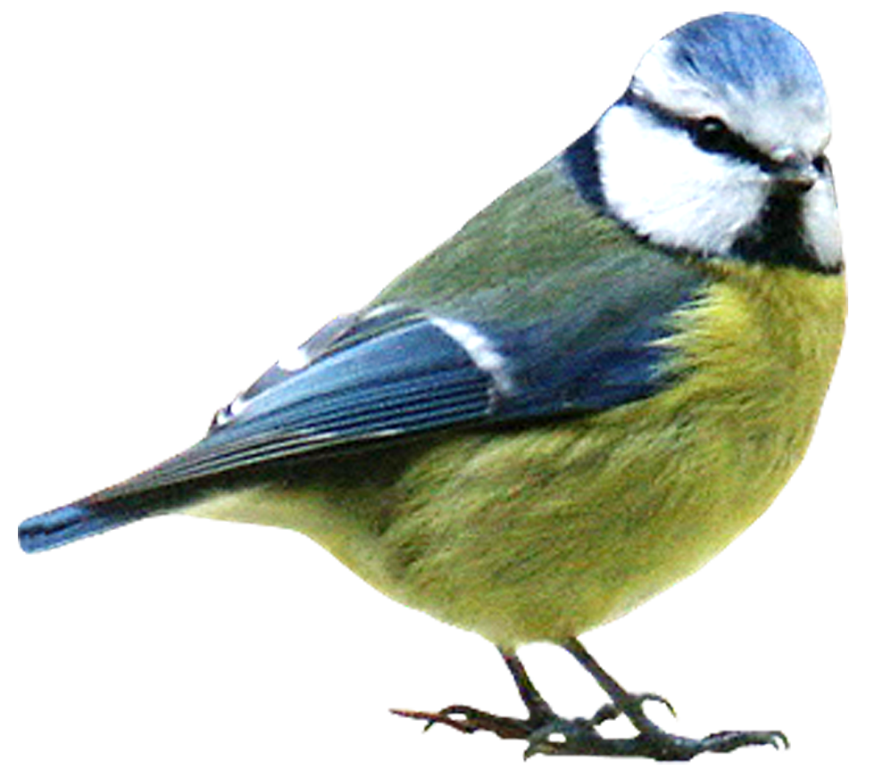
Зимой ей не сидится,
Над моим окном кружится.
Хлебных крошек и пшеницы
Просит к завтраку…

Slide 4
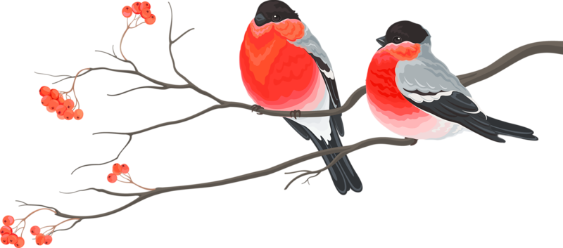
Зимой на ветках яблоки!
Скорей их собери!
И вдруг вспорхнули яблоки,
Ведь это ...

Slide 5
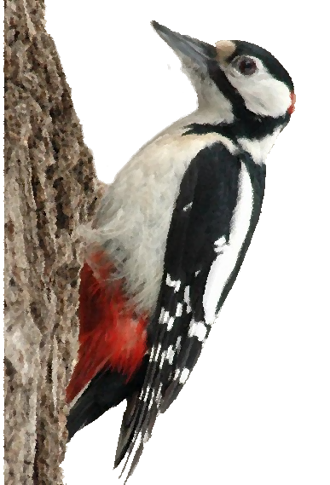
По деревьям я стучу,
Все деревья я лечу,
Их спасаю от врагов-
Вредных, маленьких жуков.

Slide 6
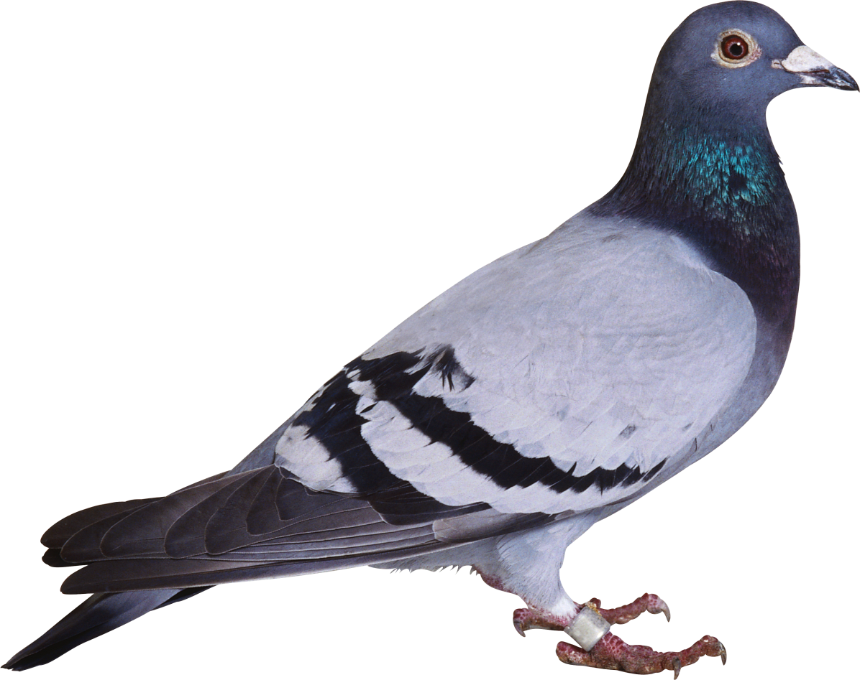
Символ мира – это он
И отличный почтальон.
А ещё и в дождь и в холод
Путь домой отыщет

Slide 7
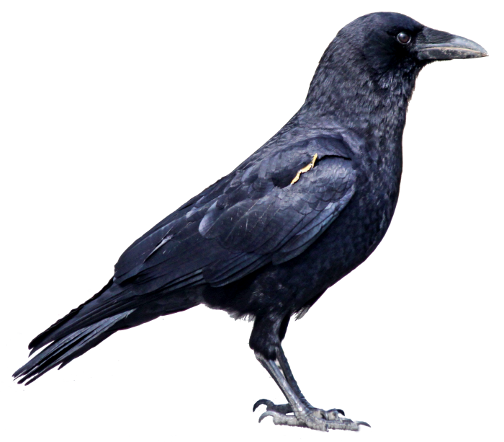
Сильная, большая птица
Даже кошки не боится!..
Очень важная персона –
Чёрно-серая ...

Slide 8
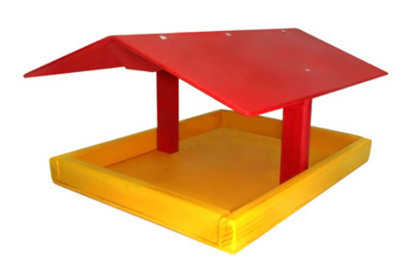
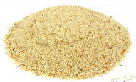

Slide 9
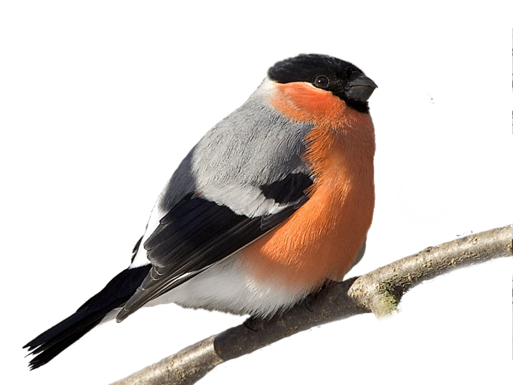
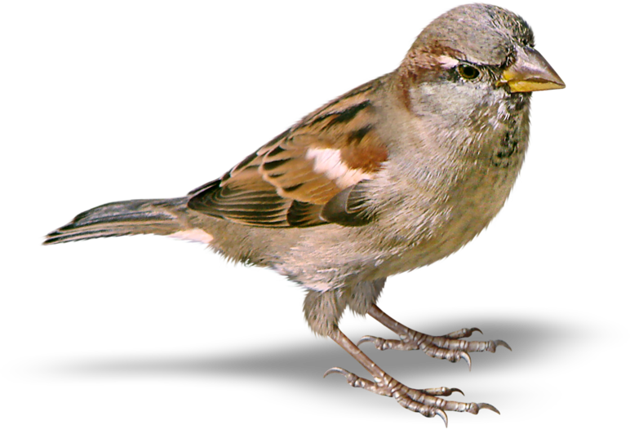
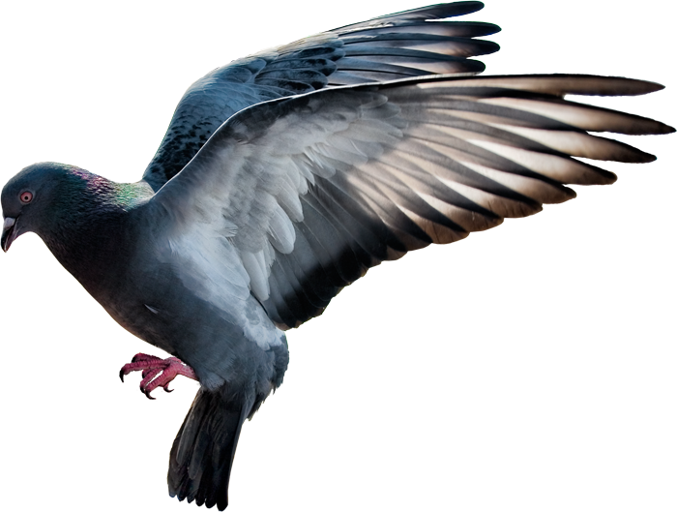
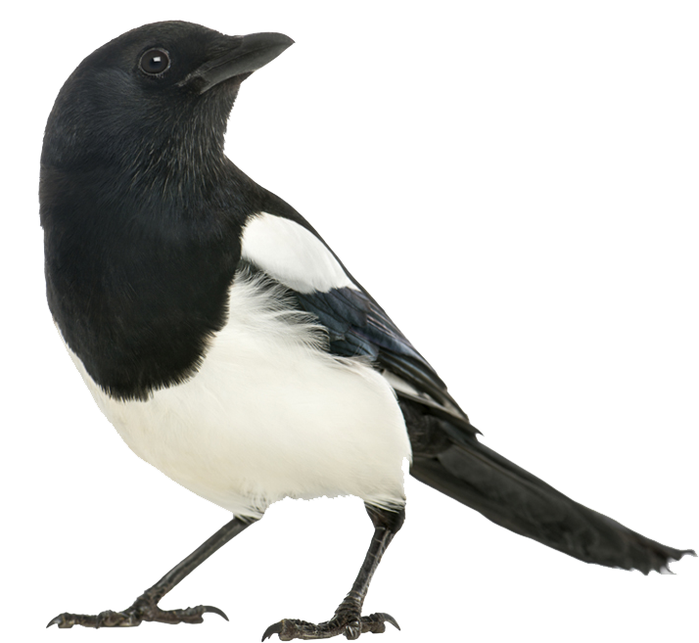
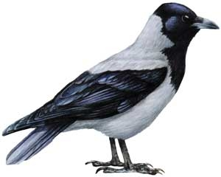
Игра «Какой птички не стало?»

Slide 10
Игра «Какой птички не стало?»

Slide 11
Игра «Какой птички не стало?»

Slide 12
Игра «Какой птички не стало?»

Slide 13
Список источников:
Картинный материал: https://yandex.ru/images/

